Slide 1
课时2 权力的行使：需要监督

Slide 2
学习目标 | 核心素养 | 要点晨背
1.理解政府接受监督的必要性及意义。(重点) 2.全面理解如何对政府权力进行制约和监督。(重点＋难点) 3.了解我国政府全面推进政务公开及其重大意义。 | 1.政治认同：明确政务公开有利于保障公民的知情权、参与权、表达权和监督权，有利于维护人民的合法权益。 2.科学精神：辩证理解权力是把双刃剑，科学理解对政府权力进行监督与制约的必要性及意义。 3.法治意识：充分认识到法制是对政府权力进行制约与监督的重要手段。 4.公共参与：充分行使监督权，监督政府施政行为，同时为政府形成科学、民主决策积极发表自己的意见和建议。 | 1.我国的行政监督体系：包括国家权力机关的监督、中国共产党的党内监督、国家监察机关的监督、人民政协的监督、社会与公民的监督、国家司法机关的监督、行政系统内部的监督等多种监督形式。 2.政府接受监督的意义：更好地合民意、集民智、聚民心，作出正确的决策；提高行政水平和工作效率，防止和减少工作失误；防止滥用权力，防止以权谋私、权钱交易等腐败行为；真正做到权为民所用，造福人民，建立起一个具有权威的政府。

Slide 3
[学新知]
1.对政府权力进行制约和监督的原因
(1)必要性：政府权力运用得好，可以指挥得法、__________、造福人民；权力一旦被滥用，超越了法律的界限，就会___________，贻害无穷。
(2)重要意义：政府接受监督是坚持___________、做好工作的必要保证。政府只有接受监督，才能更好地合民意、集民智、聚民心，作出____________；才能提高_________和工作效率，防止和减少工作失误；才能防止____________，防止以权谋私、权钱交易等腐败行为，保证清正廉洁；才能真正做到_____________，造福人民，建立起一个具有_______的政府。
令行禁止
滋生腐败
依法行政
正确的决策
行政水平
滥用权力
权为民所用
权威

Slide 4
小提示：我国是人民民主专政的社会主义国家，人民是国家的主人，有权监督政府；我国的国家性质决定了政府是人民的政府，政府的宗旨是为人民服务，政府工作的基本原则是对人民负责，必须依法行政，自觉接受人民的监督。

Slide 5
2.对政府的权力进行制约和监督的要求
(1)有效制约和监督权力的关键，是要健全权力运行的_________________。这个体系，一靠_______，二靠法制，二者缺一不可。
(2)建立全面的行政监督体系，包括国家权力机关的监督、_____________的党内监督、国家监察机关的监督、人民政协的监督、社会与公民的监督、_______________的监督、行政系统内部的监督等多种监督形式。
制约和监督体系
民主
中国共产党
国家司法机关
小提示：各种监督方式的法律效力是不同的。

Slide 6
3.坚持政务公开的重要意义
(1)对政府：有利于规范政府及其工作人员的_______行为，提高政府的_________。
(2)对公民：有利于更好地保障公民的知情权、______权、表达权和______权，便于公民监督政府的工作，维护自己的合法权益。
行政
公信力
参与
监督
小提示：政务公开应以公开为常态、不公开为例外原则，推进决策公开、执行公开、管理公开、服务公开、结果公开。

Slide 7
[练疑难]
1.判一判：(1)政府权力运行必然滋生腐败。( )
(2)政府接受监督就能防止滥用权力和腐败行为。( )
×
×

Slide 8
2.连一连：
(1)人民代表大会的监督
(2)中央纪委的监督
(3)监察委员会的监督 A.行政系统内部的监督
(4)人民政协的监督 B.行政系统外部的监督
(5)人民法院的监督
(6)审计部门开展审计监督

Slide 9
3.判一判：(1)政务公开有利于保障公民的知情权、决策权。( )
(2)政务公开有利于规范政府及其工作人员的行政行为。( )
×
√

Slide 10

对政府权力进行制约和监督有何意义
2019年3月13日，厦门市审计局副局长陈爱忠透露，2019年，审计机关已确定对23个方面、66项政策措施的落实情况开展跟踪审计，基本涵盖了“稳增长、促改革、调结构、惠民生、防风险”的各项政策措施。
据了解， “重大政策措施落实情况跟踪审计”工作始发于2014年下半年。当年8月，国务院决定由审计署组织全国审计机关对政策措施的贯彻落实情况进行跟踪审计，及时发现和纠正有令不行、有禁不止的行为，促进政策落地生根和不断完善。

Slide 11
陈爱忠表示，按照国务院办公厅印发的跟踪审计工作方案和审计署制定的审计实施方案，2019年重大政策措施落实情况跟踪审计有三个重点。此外，按照中央要求，2019年审计署还将组织全国审计机关开展“减税降费情况”和“惠农补贴‘一卡通’管理使用情况”两方面的专项审计监督。
[问题探究]
(1)对政府权力进行制约和监督有多种形式，审计部门的监督属于哪一种？此外还有哪些监督形式？(政治认同、科学精神水平3)
(2)政府接受监督有什么意义？(法治意识、科学精神水平2)

Slide 12
提示：(1)属于行政系统内部的监督。此外还有国家权力机关的监督、中国共产党的党内监督、国家监察机关的监督、人民政协的监督、社会与公民的监督、国家司法机关的监督等行政系统外部的监督。
(2)更好地合民意、集民智、聚民心，作出正确的决策；提高行政水平和工作效率，防止和减少工作失误；防止滥用权力，防止以权谋私、权钱交易等腐败行为；真正做到权为民所用，造福人民，建立起一个具有权威的政府。

Slide 13
[名师点拨]
1.我国的行政监督体系
(1)按监督主体分类
国家机关 | 行政系统内部的监督、国家权力机关的监督、国家监察机关的监督、国家司法机关的监督
非国家机关 | 中国共产党的党内监督、人民政协的监督、社会与公民的监督

Slide 14
(2)按内、外监督体系分类
行政系统内部 | 上级政府、下级政府、审计部门
行政系统外部 | 国家权力机关的监督、中国共产党的党内监督、国家监察机关的监督、人民政协的监督、社会与公民的监督、国家司法机关的监督

Slide 15
(3)按民主与法制分类
民主 | 人民政协的监督、社会与公民的监督、中国共产党的党内监督
法制 | 行政系统内部的监督、国家权力机关的监督、国家监察机关的监督、国家司法机关的监督

Slide 16
2.接受监督对政府的意义(“四个打造”)

Slide 17
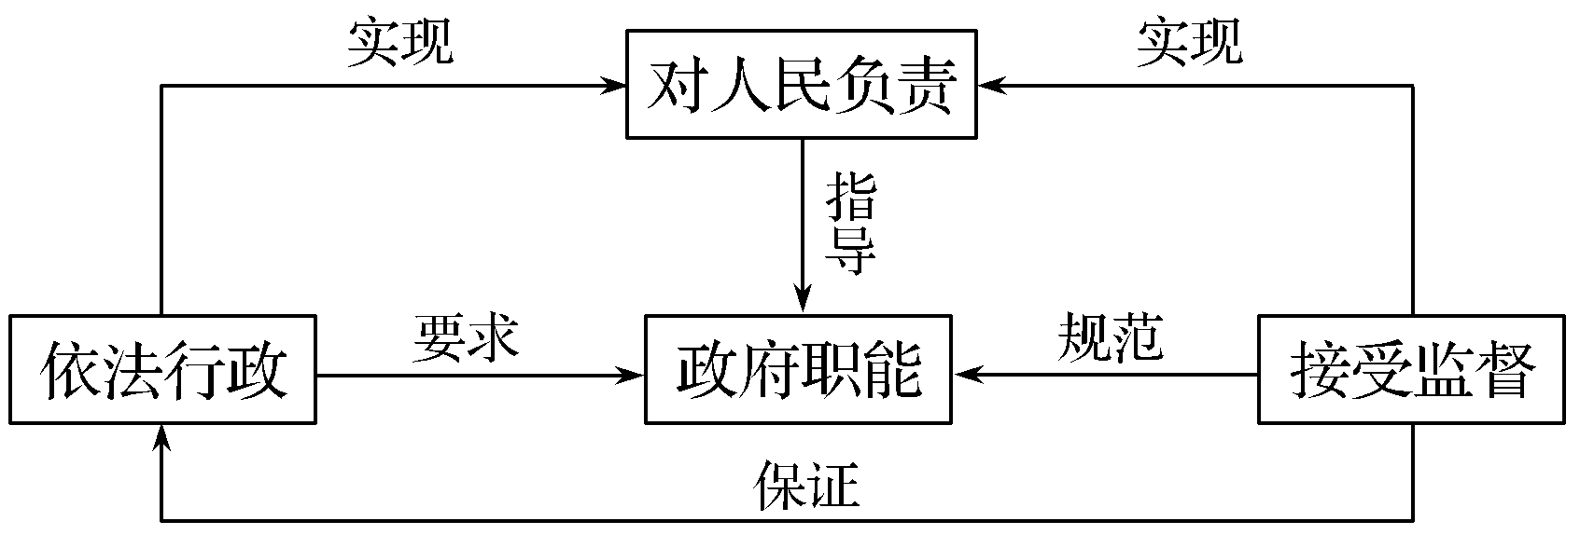
3.政府职能、工作原则、依法行政和接受监督的关系
[评价情景] 此知识点可结合政府依法、科学、民主决策的事例，政府工作报告的相关内容，监察委对政府的监督等相关事例，考查学生的法治意识、科学精神等素养。

Slide 18
对政府权力进行制约和监督
[例1] (政治认同)(2016·海南高考)为推进行政能力建设、提高行政效率，某省加强对各部门工作的监督。在下列情形中，属于行政系统内部监督的是( )
①省政府办公厅检查各地九年制义务教育普及情况
②省人大常委会在全省范围内开展环境保护执法检查
③省纪委调查省政府机关有关工作人员不动产情况
④省审计厅对民政部门财政资金使用情况进行审计
A.①② B.①④ C.②③ D.③④

Slide 19
解析 省政府办公厅属于行政机关，它对下属地区的检查属于行政系统内部监督，①正确；省人大常委会不属于行政机关，它对政府环保部门的检查属于行政系统外部监督，②不选；省纪委代表的是省党委，对省政府机关有关工作人员不动产情况的调查属于中国共产党的监督，这属于行政系统外部监督，③不选；省审计厅是行政部门，它对民政部门的审计监督属于行政系统内部监督，④正确。故本题答案选B。
答案 B

Slide 20


如何看待政务公开
近日，中共中央办公厅、国务院办公厅印发《关于全面推进
政务公开工作的意见》，部署全面推进各级行政机关政务公开工
作。《意见》指出，公开透明是法治政府的基本特征。全面推进
政务公开，要坚持以公开为常态、不公开为例外，推进行政决策
公开、执行公开、管理公开、服务公开和结果公开，推动简政放权、放管结合、优化服务改革，激发市场活力和社会创造力，打造法治政府、创新政府、廉洁政府和服务型政府。
《意见》要求推进政务阳光透明。推进决策公开，实行重大决策预公开制度，除依法应当保密的外，在决策前向社会公布决策草案、决策依据，广泛听取公众意见，探索利益相关方、公众、专家、媒体等列席政府有关会议制度。

Slide 21
[问题探究]
(1)全面推进各级行政机关政务公开工作的意义有哪些？(政治认同、科学精神水平3)
(2)你身边有哪些政务公开的事例？(科学精神水平2)
提示：(1)①有利于规范政府及其工作人员的行政行为，提高政府的公信力。②更好地保障公民的知情权、参与权、表达权和监督权，便于公民监督政府的工作，维护自己的合法权益。
(2)据实列举即可。

Slide 22
[名师点拨]
比较政府依法行政的意义、政府接受监督的意义、政务公开的意义
角度 | 依法行政的意义 | 接受监督的意义 | 政务公开的意义
对 人 民 | 有利于保障人民群众的权利和自由 | 才能更好地合民意、集民智、聚民心，作出正确的决策 | 更好地保障公民的知情权、参与权、表达权和监督权，便于公民监督政府的工作，维护自己的合法权益

Slide 23
对 政 府 | 有利于加强廉政建设，保证政府及其工作人员不变质，提高政府的权威；有利于防止行政权力的缺失和滥用，提高行政管理水平 | 提高行政水平和工作效率，防止和减少工作失误；防止滥用权力，防止以权谋私、权钱交易等腐败行为，保证清正廉洁；真正做到权为民所用，造福人民，建立起一个具有权威的政府 | 有利于规范政府及其工作人员的行政行为，提高政府的公信力
对 社 会 | 有利于带动全社会尊重法律、遵守法律、维护法律，推进社会主义民主法制建设 | 有利于在全社会树立良好的政府形象 | 有利于化解社会矛盾，维护社会稳定

Slide 24
[评价情景] 此知识点可结合“政务公开”、“阳光财政”、公民或舆论媒体对政府的监督、其他国家机关对政府监督的相关事例，考查学生的法治意识、科学精神和公共参与等素养。

Slide 25
为政务公开喝彩
[例2] (科学精神)(2017·新课标Ⅲ卷)某省在建设服务型政府过程中，对公共服务“做加法”，对增加办事门槛和费用负担的中介服务“做减法”。截至2017年1月，“公共服务清单”新增2 505个服务项目，增幅135%；“中介服务清单”取消或规范147个项目，精简比例达43%。两个清单的形成和公布，意义在于( )
①减少政府财政支出，降低公共管理成本 ②拓展政府的基本职能，健全公共服务体系 ③明确政府服务内容，提高公共管理水平 ④方便社会监督，防止政府的缺位和权力滥用
A.①② B.①④ C.②③ D.③④

Slide 26
解析 这些政务公开的项目明确政府服务内容，方便社会监督，促使相关机构提高公共管理水平，③④符合题意。这可能带来的财政支出的增加不是减少，①错误。政府的基本职能没有拓展，②表述错误。
答案 D

Slide 27
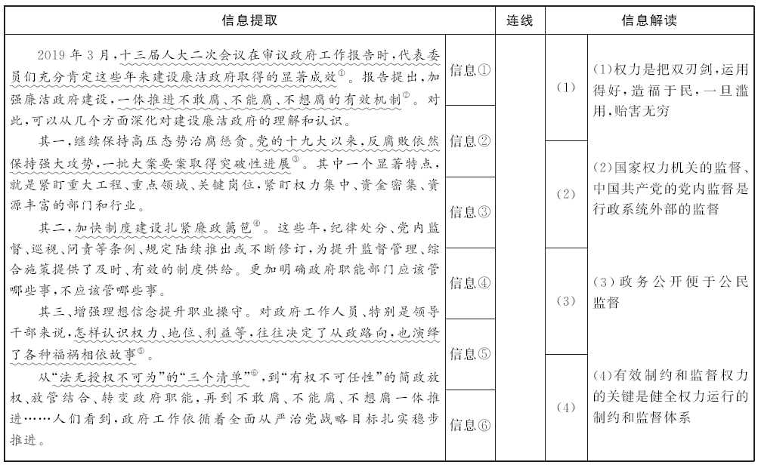
一体推进“三不” 建设廉洁政府
注：把左栏的“信息提取”与右栏的“信息解读”通过“连线”形式一一对应。

Slide 28
【跟踪训练】
1.下列属于构建政府不敢腐、不能腐、不想腐机制的是( )
①深化监察体制改革，设立监察委员会 ②坚持用制度管权、管事、管人，强化问责 ③主动接受民主党派人士、政协委员的法律监督 ④自觉接受人大的行政系统内部监督
A.①② B.③④ C.①③ D.②④
解析 深化监察体制改革和用制度管权、管事、管人属于反腐机制的体现，①②符合题意。③体现的是民主监督而非法律监督，人大监督是行政系统外部的监督，④错误。
答案 A

Slide 29
2.自然生态要山清、水秀、气爽、天蓝，政治生态也要着力营造“绿水青山”。推进反腐败斗争，要下大气力拔“烂树”、治“病树”、正“歪树”。下列措施有利于实现政治生态的“绿水青山”的是( )
①让权力在阳光下运行，做到所有政务公开，便于群众监督 ②坚持用制度管人、管事、管权，把权力关进制度的笼子 ③切实保障人民的知情权、参与权、表达权、监督权，发挥民主的作用 ④建立和完善包括监察机关、检察机关等在内的行政系统内部监督形式
A.①② B.③④ C.②③ D.①④

Slide 30
解析 实现政治生态的“绿水青山”，需要进一步推进反腐败斗争，下大气力拔“烂树”、治“病树”、正“歪树”，就必须健全权力运行的制约和监督体系，这就要求切实保障广大人民的知情权、参与权、表达权、监督权，坚持用制度管权、管事、管人，让人民监督权力，②③符合题意。①中“做到所有政务公开”说法错误。④的做法是行政系统外部监督形式。
答案 C

Slide 31


